Slide 1

Embedded System
Project
2021 . 12. 07
임베디드시스템 프로젝트 발표
전공
스마트 IoT
학번, 이름
20175210 김 준 영

Slide 2





Outline
IDEA
Contents
Realization
Conclusion

Slide 3
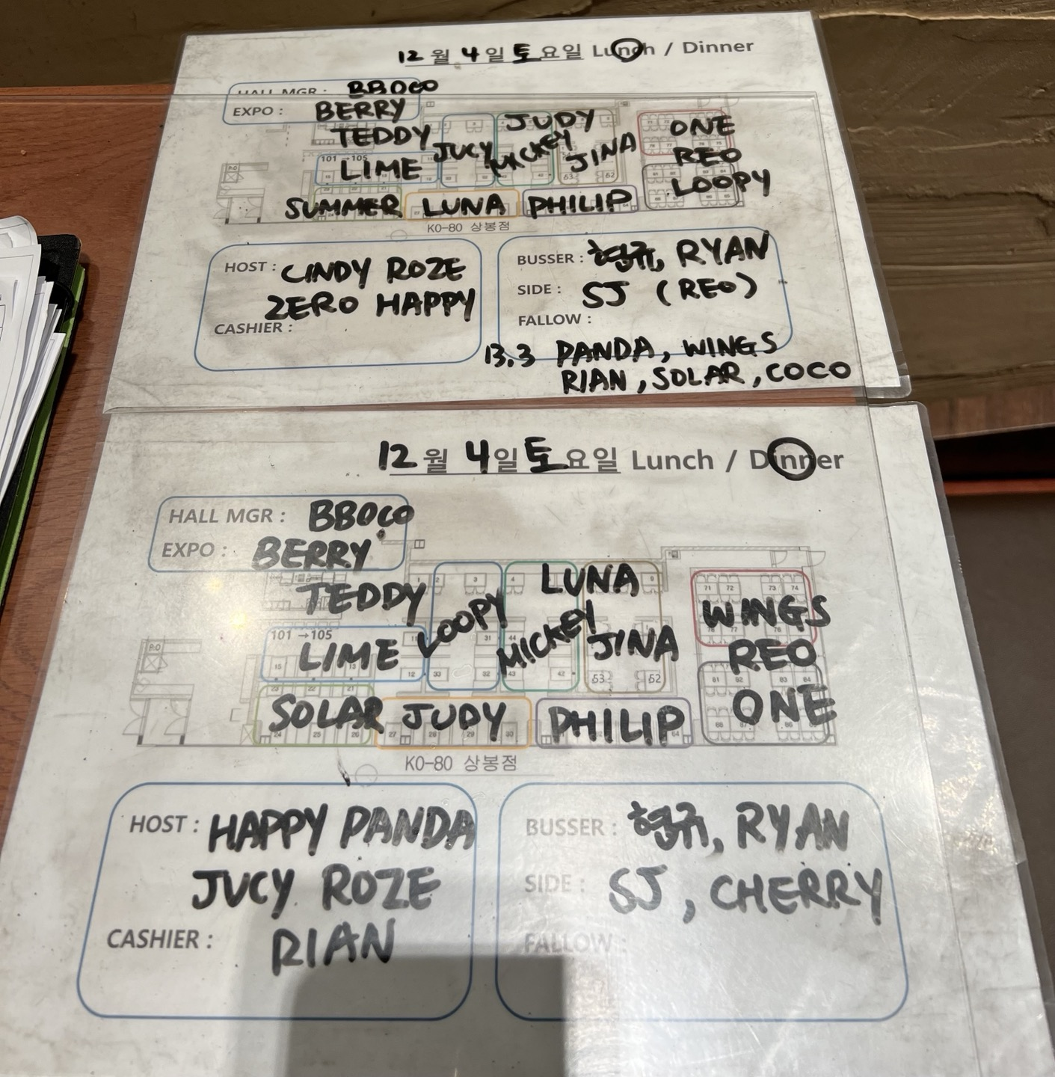
프로젝트 구상배경 및 아이디어
IDEA
구상배경
매장 운영 원활화 및 고객 불만사항 감소 목적
직원 각자의 생각을 하나의 공통된 의견으로 수렴하는 것이 현재 매우 필요함
현재 방식의 한계점
무전에 의한 소통 = 일방적인 소통(상호 소통이 어렵다)
매장 전체를 꾸준히 관찰, 항상 돌아다녀야 한다 = 체력소모증가
아이디어
좌석에 앉은 사람의 움직임을 인식하여, 데이터를 UI로 표현하여, 소통 및 직관력 증대, 인력감소, 효율성을 극대화 할 수 있음.

Slide 4



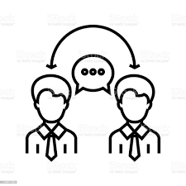

프로젝트 내용 및 구성
CONTENTS
OBSERVE OPTION
Detect Movement
GUI
PUT Data
Coap Server
Communication

Slide 5
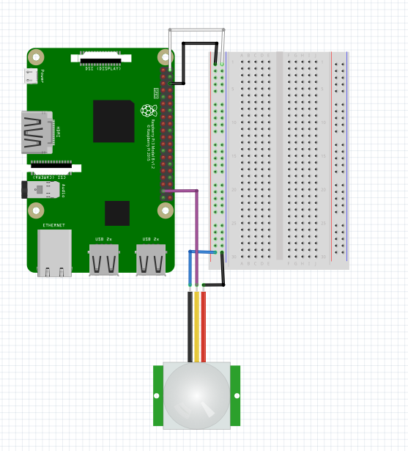
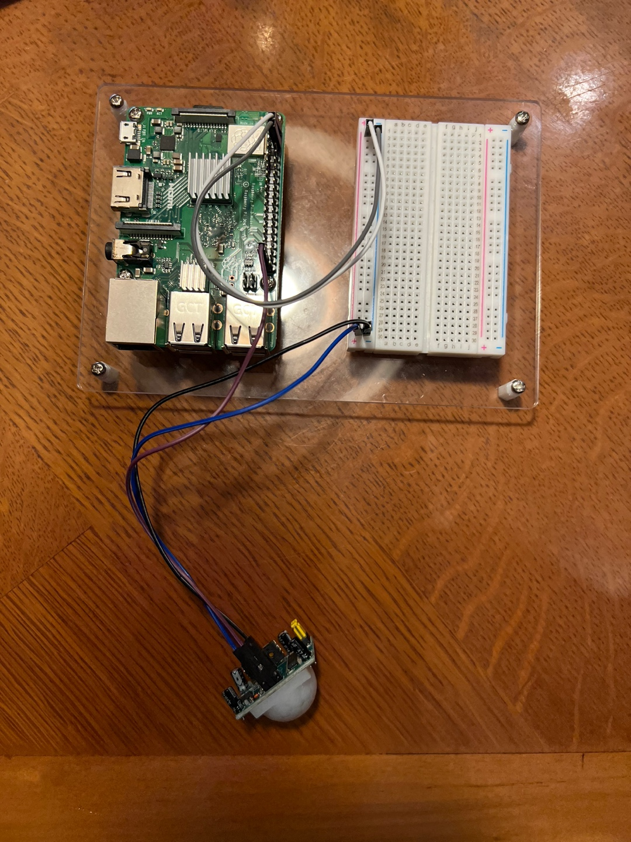
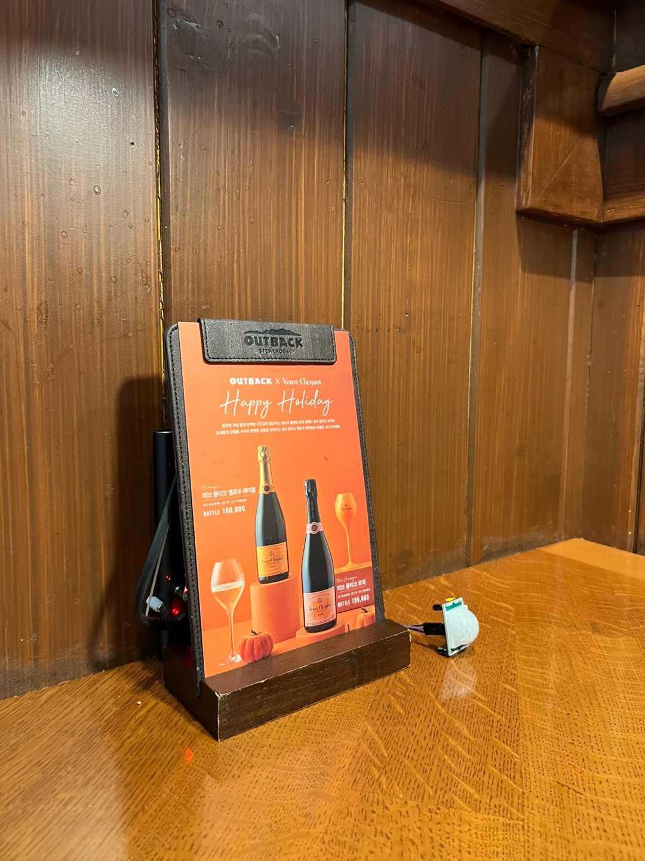
HardWare Implements
Realization
PIR 센서 : GND, GPIO(Wiring Pin : 37), 5V Vcc
매장 운영 원활화 및 고객 불만사항 감소 목적

Slide 6
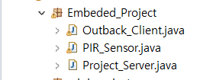

Sofeware : SourceCode
Realization
참조 코드
Outback_Client
실습자료(GUI_Client) 참조 및 수정
PIR_Sensor
직접 구현 및 미니프로젝트 참조
Project_Server
실습자료(Coap_Server) 참조 및 수정

Slide 7
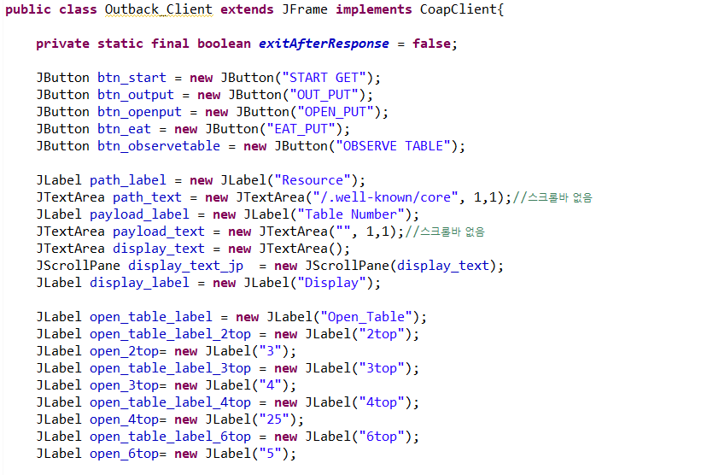
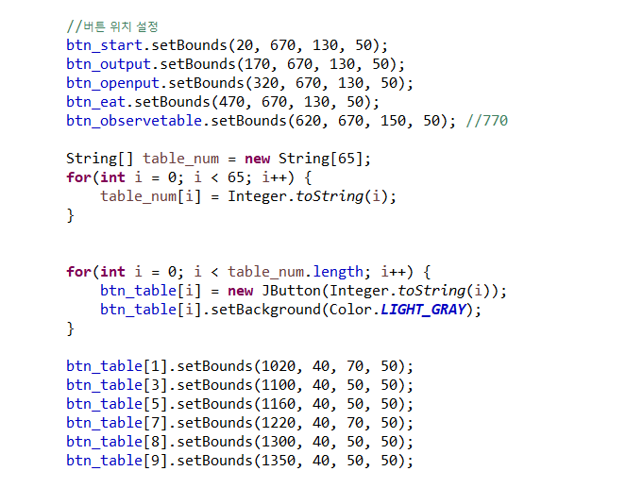
Sofeware : SourceCode
Realization
Outback_Client : UI 생성

Slide 8
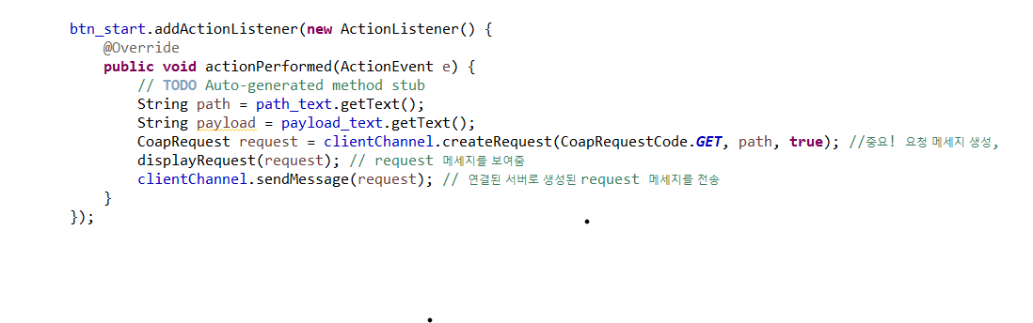
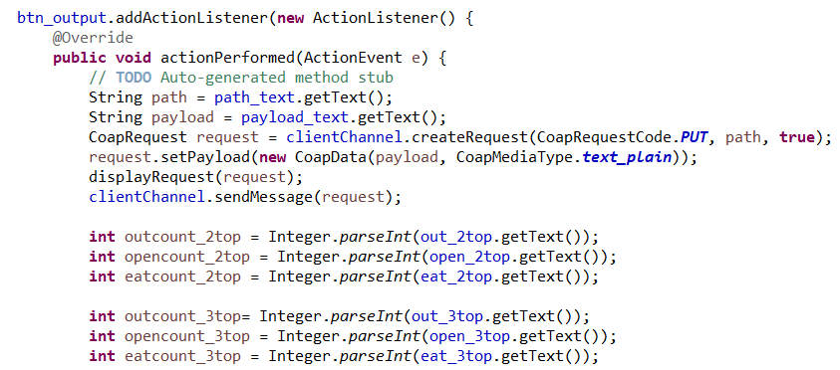
Sofeware : SourceCode
Realization
Outback_Client : button Event
Start 버튼 생성 및 GET 메시지 REQUEST
Out_Put 버튼 생성 및
PUT 메시지 REQUEST

Slide 9
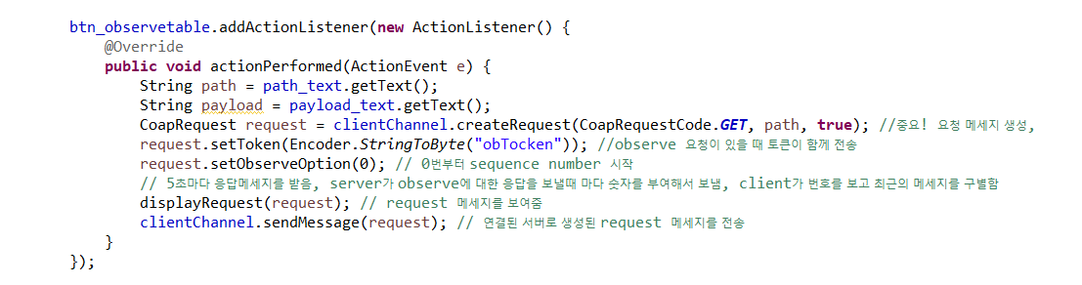
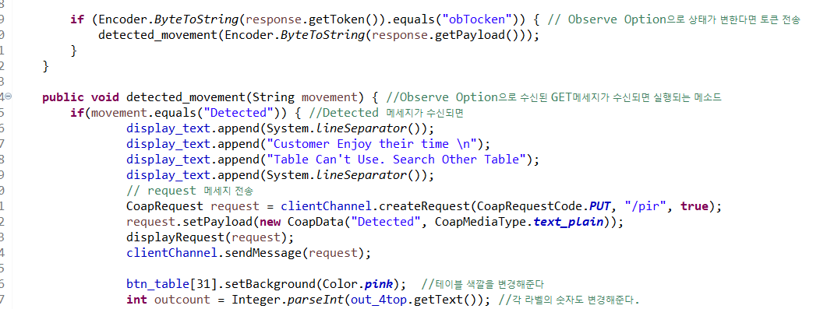




Sofeware : SourceCode
Realization
Outback_Client : Observe 버튼 이벤트 및 observe option method
Observe 버튼 생성 및 GET 메시지 REQUEST
Observe Option Method

Slide 10
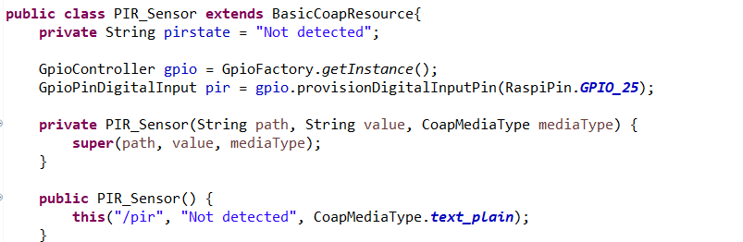
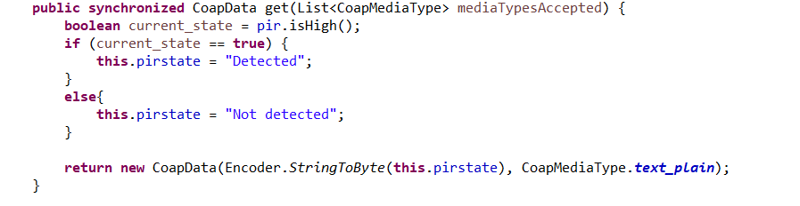
Sofeware : SourceCode
Realization
PIR_Sensor : 객체 생성, GET 메시지 생성 메소드
PIR_Sensor 객체 생성
Gpio Input, pi4j 객체 선언
Get Message Method

Slide 11
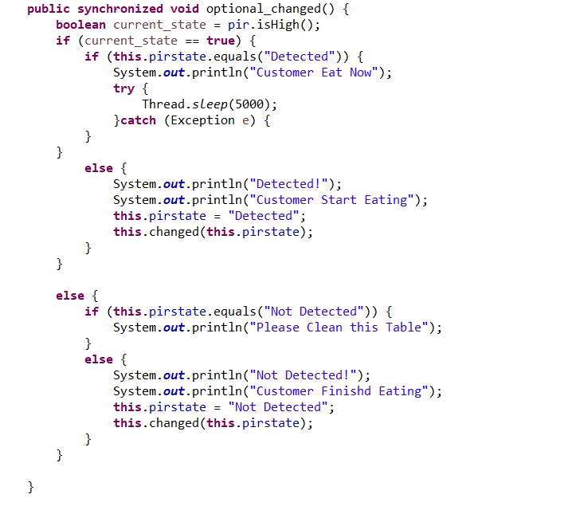
Sofeware : SourceCode
Realization
PIR_Sensor : Observe Option 발생시 실행되는 Optional_Changed() 메소드

Slide 12
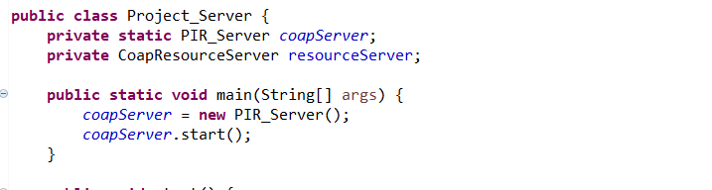
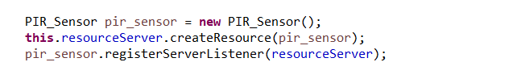
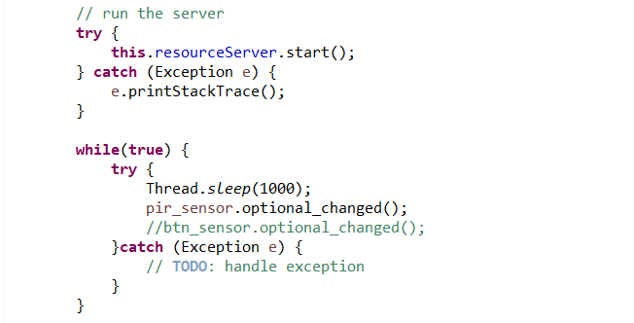
Sofeware : SourceCode
Realization
Project_Server : 서버 객체 생성, 리소스 등록, 실행
Project Server 객체 생성 및 실행
Pir_sensor 객체 생성, 리소스 등록
실행, Observe_Option 실행

Slide 13
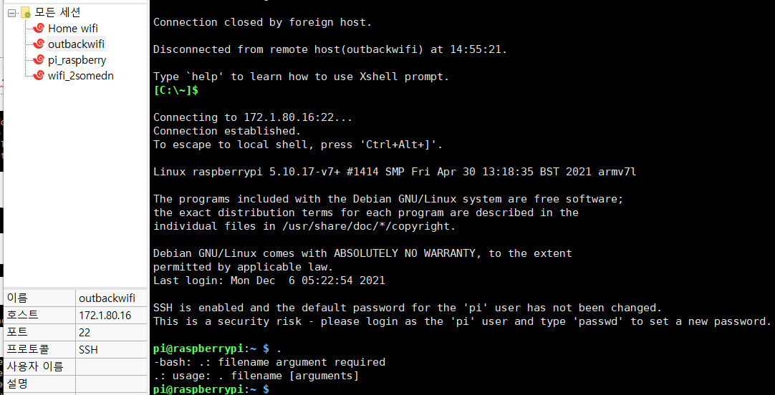
Result
Conclusion
라즈베리파이 무선 접속

Slide 14
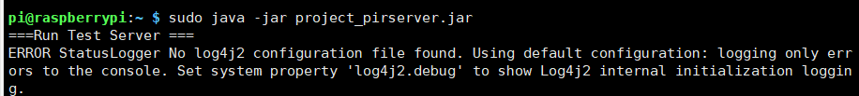



Result
Conclusion
라즈베리파이 실행
자바 파일 실행
움직임이 감지되었을 때 리눅스 결과화면
움직임이 감지지속시 실행되는 결과화면
움직임 감지 -> 움직임 감지 안될 시 실행되는 결과화면
움직임이 지속적으로 감지 안될 시 실행되는 결과화면

Slide 15
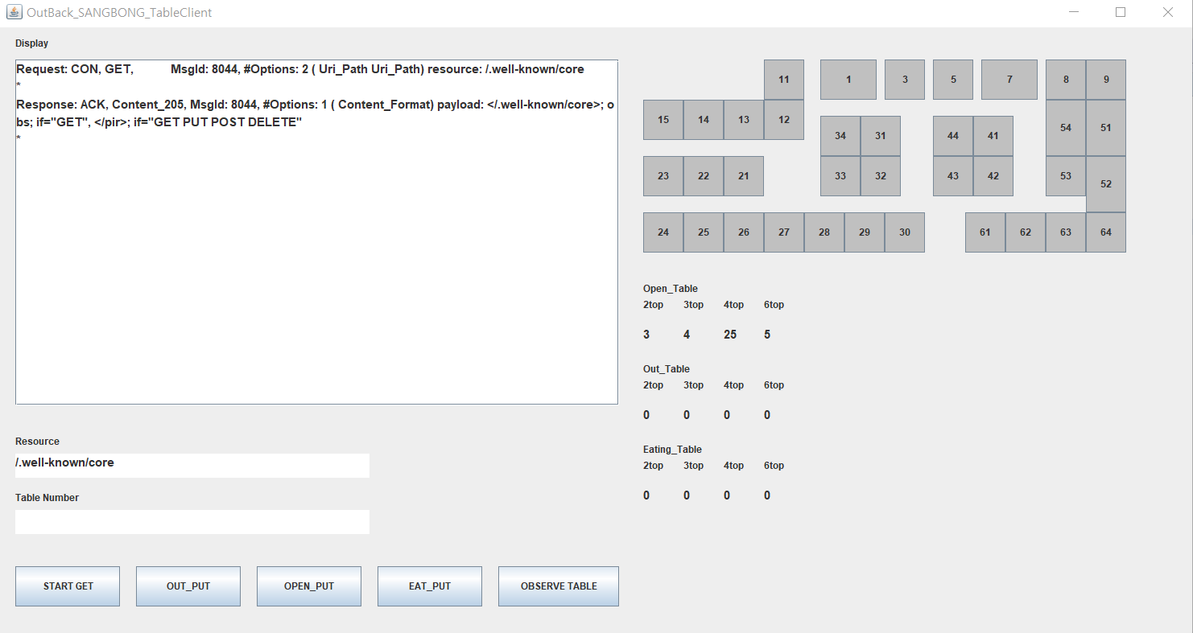
Result
Conclusion
GUI 결과화면 1 : GET 메시지

Slide 16
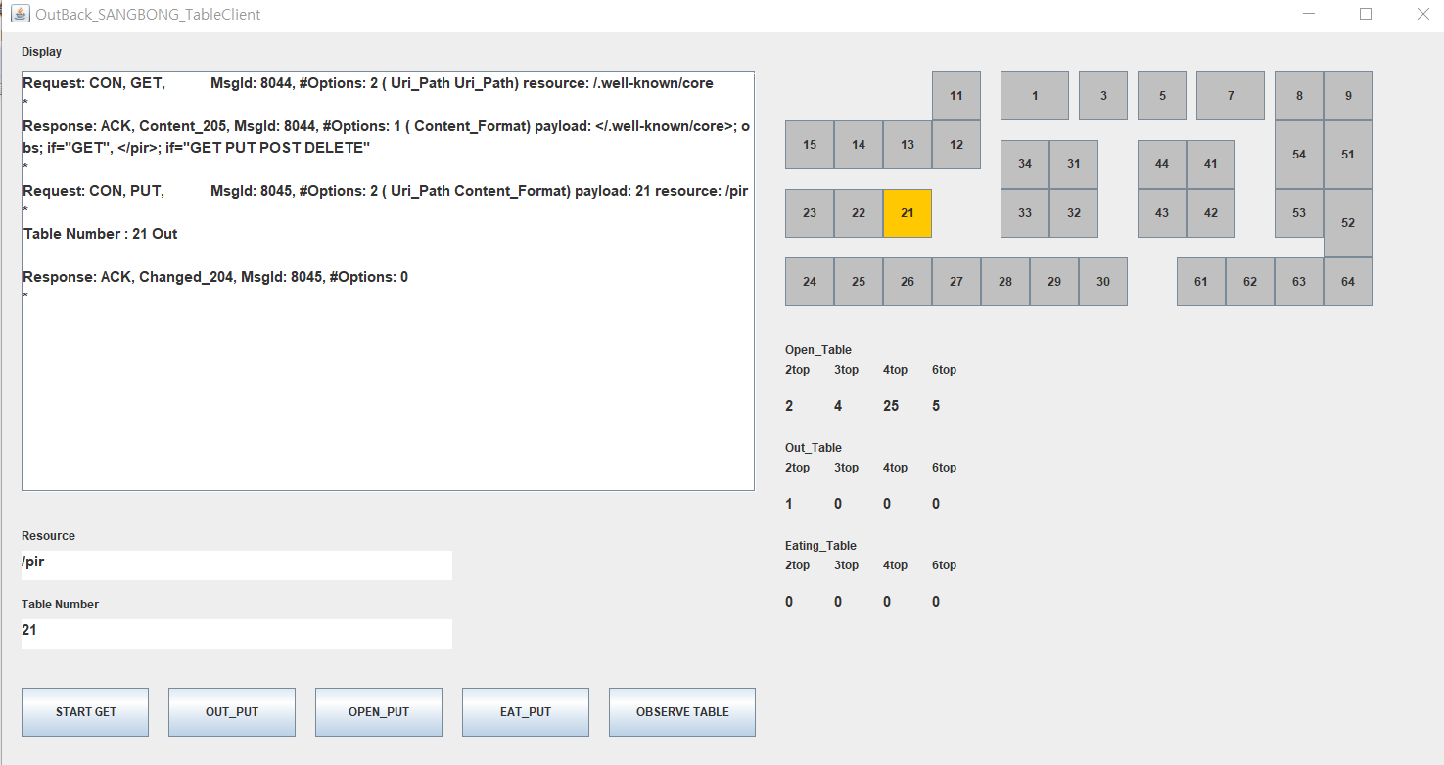
Result
Conclusion
GUI 결과화면 2 : Out_Put 클릭시 실행되는 화면

Slide 17
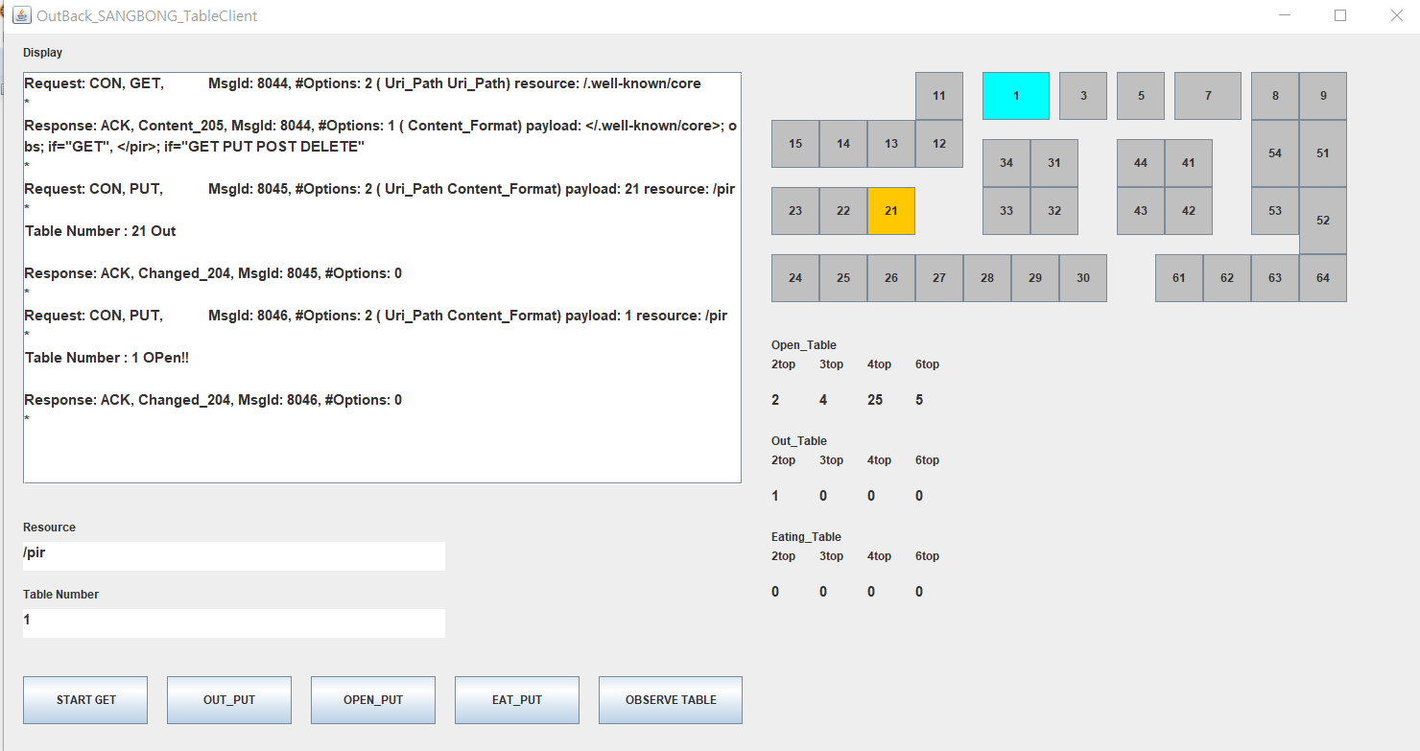
Result
Conclusion
GUI 결과화면 3 : Open_Put 버튼 클릭시 실행되는 화면

Slide 18
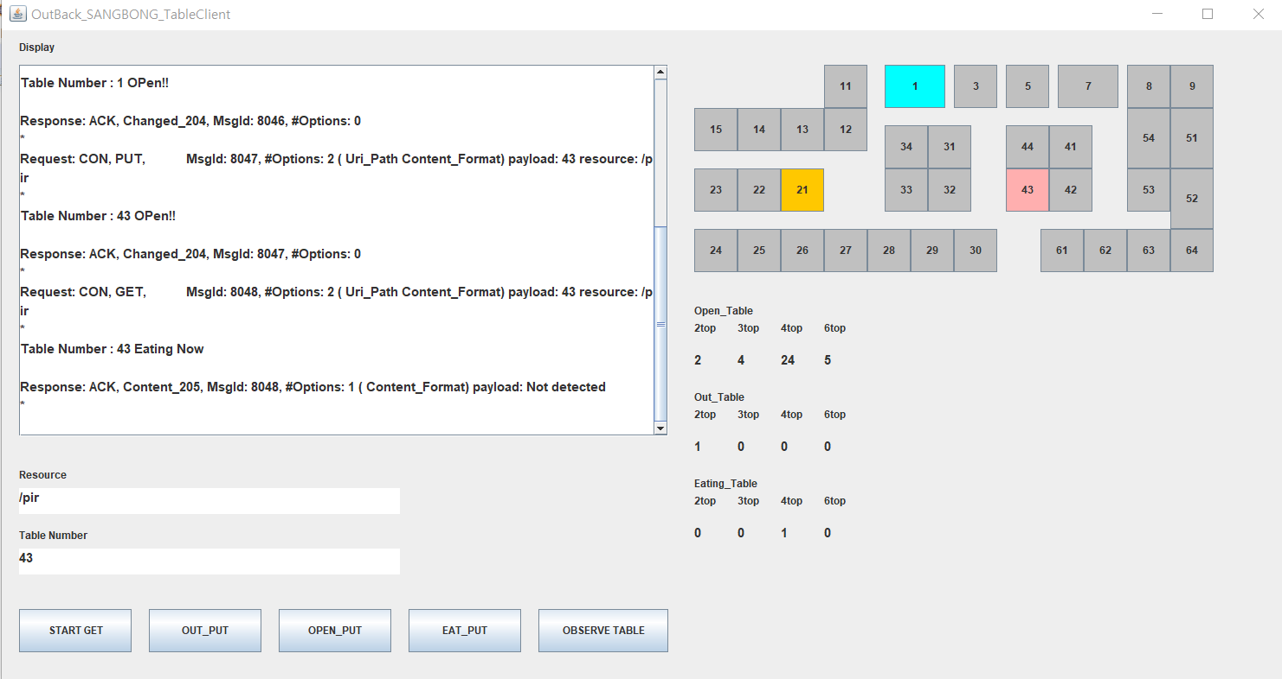
Result
Conclusion
GUI 결과화면 4 : Eat_Put 버튼 클릭시 실행되는 화면

Slide 19
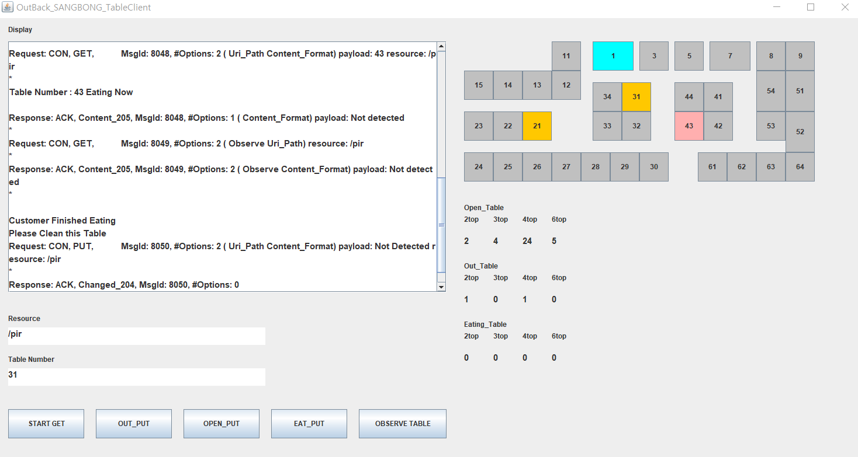
Result
Conclusion
GUI 결과화면 5 : OBSERVE TABLE 버튼 클릭시 실행되는 화면

Slide 20
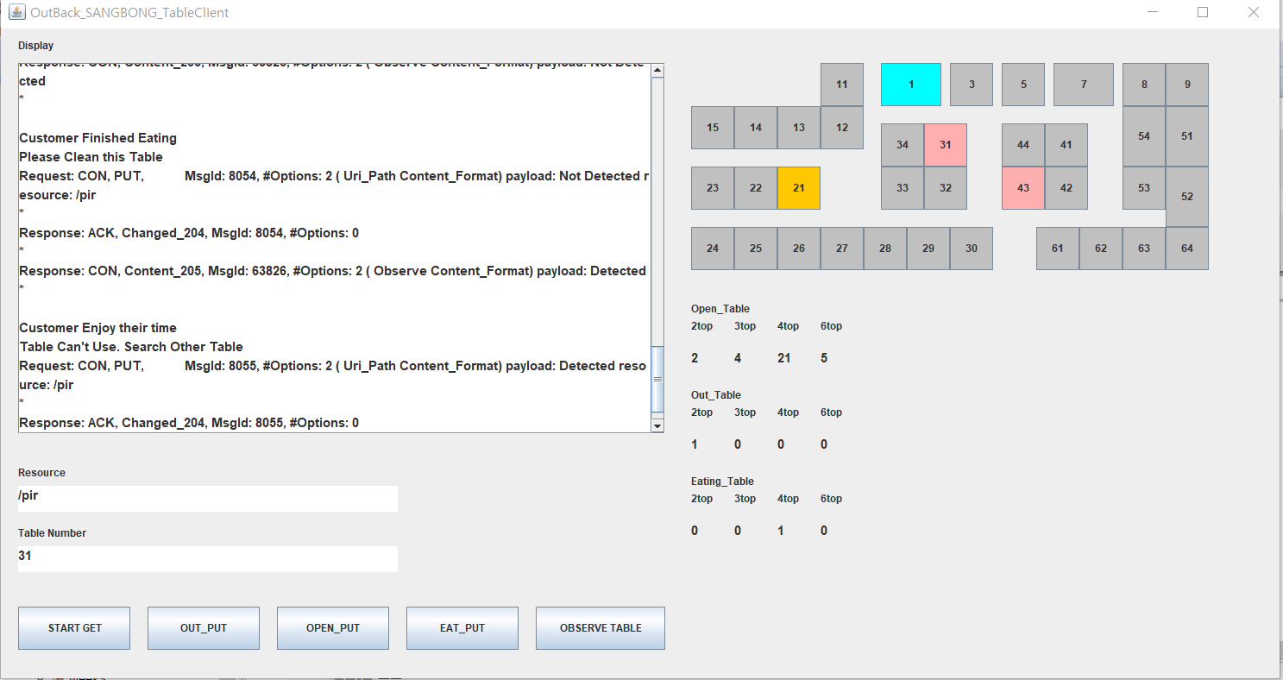
Result
Conclusion
GUI 결과화면 3 : Open_Put 버튼 클릭시 실행되는 화면2

Slide 21

데모영상
Conclusion
데모실행영상

Slide 22
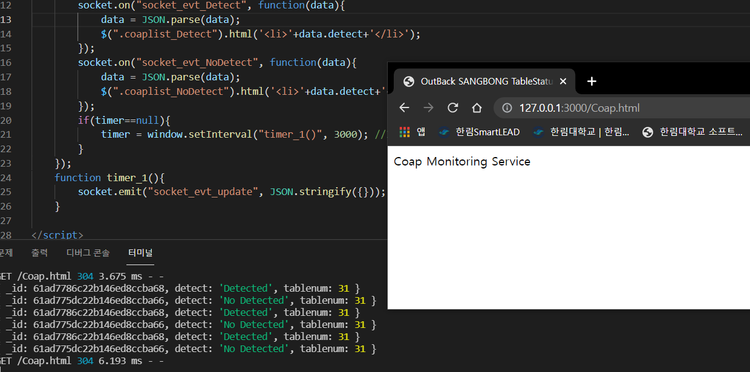
아쉬운 점
Conclusion
MongoDB와 Socket.io을 이용한 웹페이지 구현시도 -> 실패,,
MongoDB 연결은 성공
데이터베이스 구축과 설계 능력 부족, 전체적인 구족파악 미흡

Slide 23
비전
Conclusion
개선사항 및 발전방향
나우웨이팅 API, 포스기 데이터를 연동으로 더 나은 서비스 구축
데이터베이스(MongoDB)와 HTML페이지 구현으로 쉬운 접근 구축
매장 운영 원활화 기대

Slide 24
감사합니다 ☺

